Slide 1

Audiência Pública
Senado Federal
“Matança de
jovens negros”
EDUCAFRO 6 / 2015

Slide 2
Em 2012, 56.000 pessoas foram assassinadas no Brasil;
Mais de 30.000 eram jovens com 15 a 29 anos de idade;
77% dos assassinados eram negros;
Menos de 8% dos casos foram apurados;
O QUE FEZ OS PODERES EXECUTIVO, LEGISLATIVO E JUDICIÁRIO PARA PUNIR OS CULPADOS?

Slide 3
COMO EXEMPLO DO CENÁRIO DA MATANÇA DE JOVENS NEGROS NO BRASIL , ANALISEMOS:
OS “CRIMES DE MAIO” DE 2006 EM SÃO PAULO:
QUASE 500 VÍTIMAS...
NOVAMENTE, O QUE O ESTADO DE SP E NAÇÃO
FIZERAM PARA PUNIR OS CULPADOS?

Slide 4


O ONTEM

Slide 5
A polícia extorque!
Quem?
O PCC e Familiares

Slide 6
O PCC revida!
59 Policiais são mortos!

Slide 7
O Estado contra-ataca!
493 CIVÍS SÃO MORTOS!
EXECUTADOS SUMARIAMENTE!

Slide 8
Dos mortos
Mais de 400 eram negros!
Nem 6% dos mortos tinham
ao menos
passagem pela polícia

Slide 9
Detalhe!
124 registrados
falsamente como
“Autos de Resistência"
encobrindo o extermínio.
“Abaixo aos A. Res.!!!”

Slide 10

O HOJE

Slide 11
MAIS DE 90% DOS INQUÉRITOS
NÃO PROSPERARAM!

Slide 12
Das quase 500 mortes que
não eram de policiais...
Quantas foram investigadas?
pelo MP?

Slide 13

Destas quase 500 mortes...
Das que chegaram aos
tribunais do Estado,
quantas foram julgadas?

Slide 14
COMO SABEMOS, NEM MESMO NA
DITADURA MILITAR MATOU-SE TANTA GENTE!
BARBÁRIE SEM PUNIÇÃO DO ESTADO!
MP, GOVERNADOR, PGR, REPÚBLICA...
O QUE FIZERAM OU IRÃO FAZER?

Slide 15
Queremos mais decisões,
como a do julgamento
do PM André Pereira da Silva,
que foi condenado pelo
assassinato de três jovens.
Porque não foram todos os assassinos Levados a julgamento?

Slide 16
E O PROBLEMA
CONTINUA...

Slide 17
O índice de assassinatos
Cometidos pelo Estado...
CONTINUA ALARMANTE!

Slide 18

COMO EXEMPLO:
PODEMOS CITAR O ASSASSINATO
DO JOVEM KAÍQUE
Ele cometeu erros, mas não tão graves como
os que roubaram a PETROBRÁS, METRÔS,
CPTM, ETC...
Porque os RICOS que cometem erros maiores,
têm outro tratamento? Mesmo sendo seus
roubos mais danosos à sociedade?

Slide 19
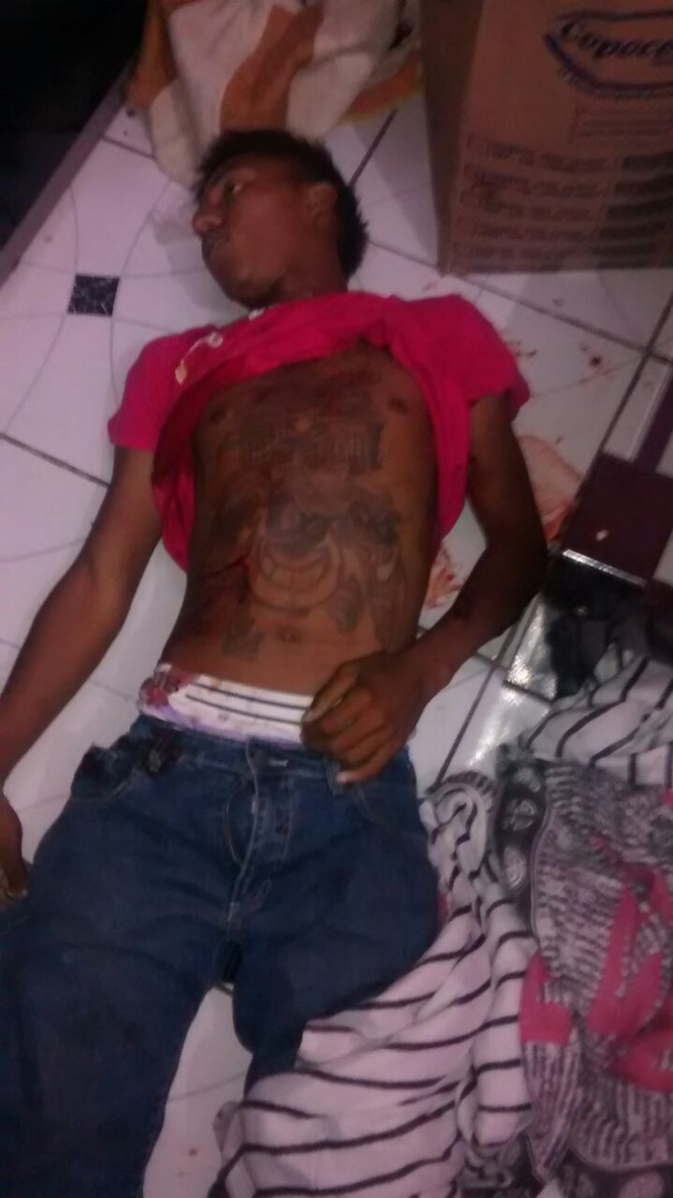
A Polícia, após matá-lo,
posta no what’s app uma
foto do Kaíque morto.
Note a posição do corpo

Slide 20
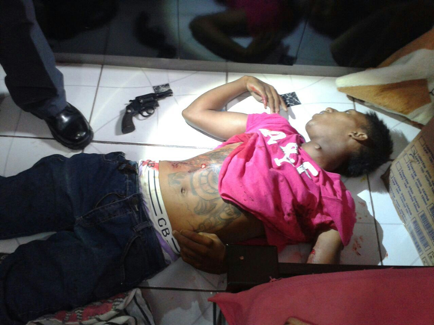
No What’s app, um dos policiais alerta o Autor
do crime que ele não havia “preparado a cena”
Minutos depois, o policial assassino
posta a nova foto com a cena montada.

Slide 21

A SOCIEDADE CIVIL
APLAUDE OS BONS
POLICIAIS!!

Slide 22
ESTA AUDIÊNCIA PÚBLICA VAI GERAR
MAIS FORÇA PARA QUE OS BONS
POLICIAIS FAÇAM COMO FEZ O SARGENTO
MARCOS AKIRA QUE, EM JANEIRO DE 2015,
DENUNCIOU OS 17 POLICIAIS ASSASSINOS
DA ZONA LESTE DE SÃO PAULO.

Slide 23
OS PODERES:
-LEGISLATIVO
-EXECUTIVO
-JUDICIÁRIO
-MINISTÉRIO PÚBLICO
-DEFENSORIA PÚBLICA
TODAS AS CINCO FORÇAS
PRECISAM REVER SUAS PRÁTICAS

Slide 24
ENQUANTO SOCIEDADE CIVIL,
QUEREMOS VER INDENIZADOS
TODOS OS FAMILIARES DAS
VÍTIMAS DOS “CRIMES DE MAIO”
COM O MESMO EMPENHO QUE
FORAM INDENIZADOS OS DAS
VÍTIMAS DA DITADURA MILITAR.

Slide 25
COMO APONTOU A RELATORA DA CPI DA VIOLÊNCIA CONTRA A JUVENTUDE NEGRA, ROSÂNGELA GOMES : A COMISSÃO JÁ POSSUI DADOS QUE INDICAM UMA MATANÇA...
O QUE FALTA PARA OS CULPADOS SEREM
PUNIDOS E MEDIDAS TOMADAS PARA QUE ESTAS ATROCIDADES NÃO MAIS OCORRAM?

Slide 26




QUEREMOS CONTAR COM
AS FORÇAS VIVAS DO ESTADO
BRASILEIRO!

Slide 27
A EDUCAFRO É A FAVOR E QUER
VER A
DESMILITARIZAÇÃO DA POLÍCIA!

Slide 28
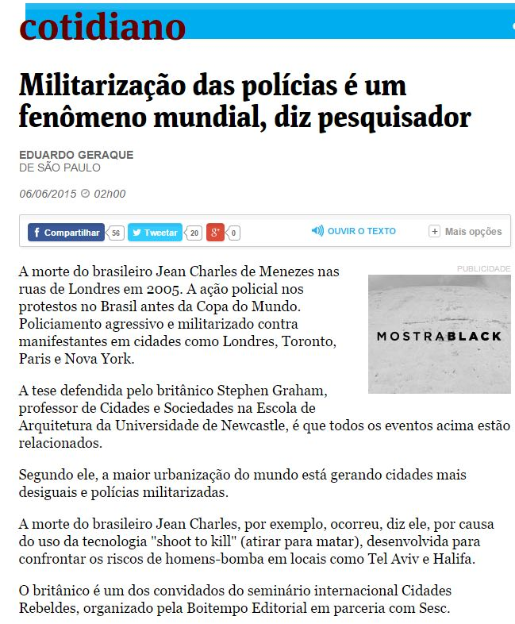

Slide 29
NOSSAS MAIS PROFUNDAS CONDOLÊNCIAS ÀS
MÃES E PAIS DOS TERRÍVEIS “CRIMES DE MAIO”
E DEMAIS PARENTES DE VÍTIMAS DA MATANÇA
DE JOVENS NEGROS NO BRASIL.

Slide 30
Fontes:
http://www.conectas.org/pt/acoes/justica/noticia/crimes-de-maio
http://brasilianas.org
http://advivo.com.br/materia-artigo/o-maior-massacre-da-historia-de-sao-paulocongresso em foco
https://flitparalisante.wordpress.com
http://www.sdh.gov.br
http://myfuncity.jovempan.uol.com.br
https://anistia.org.br/campanhas/jovemnegrovivo/
http://radioagencianacional.ebc.com.br/politica/audio/2015-05/relatora-de-cpi-conclui-que-ha-racismo-e-matanca-de-jovens-negros
http://www1.folha.uol.com.br/cotidiano/2015/06/1638492-militarizacao-das-policias-e-um-fenomeno-mundial-diz-pesquisador.shtml

Slide 31
NOSSOS CONTATOS:
WWW.EDUCAFRO.ORG.BR
SITE@EDUCAFRO.ORG.BR
(11) 3106 2790

